Slide 1
КУРСРОВАЯ РАБОТА
Лушкин И.Е.

Slide 2
Цели и задачи проекта
Цели:
Разработать систему корзины и оформления заказа, которая будет интуитивно понятной и удобной для пользователей.
Предоставить подробную информацию о каждом продукте, включая его описание, фотографии, цены, ингредиенты и пищевую ценность.
Задачи:
Аналитика и проектирование.
Сбор и обработка входящих требований, аналитика.
Проектирование ключевых страниц сайта.
Разработка дизайн-концепции сайта на примере главной и внутренних страниц.

Slide 3
Требования к вёрстке
На сайте должна быть реализована адаптивная верстка.
HyperText Markup Language (далее по тексту –·«HTML»). Стандартизированный язык гипертекстовой разметки документов для просмотра веб-страниц в браузере. Веб-браузеры получают HTML документ от сервера по протоколам или открывают с локального диска, далее интерпретируют код в интерфейс, который будет отображаться на экране монитора.
Cascading Style Sheets «каскадные таблицы стилей» (далее по тексту – «CSS»). Формальный язык декорирования и описания внешнего вида документа (веб-страницы), написанного с использованием языка разметки чаще всего HTML. CSS используется создателями веб-страниц для задания цветов, шрифтов, стилей, расположения отдельных блоков и других аспектов представления внешнего вида этих веб-страниц.
JavaScript (далее по тексту – «JS»). Мультипарадигменный язык программирования. JavaScript обычно используется как встраиваемый язык для программного доступа к объектам приложений. Наиболее широкое применение находит в браузерах как язык сценариев для придания интерактивности веб-страницам.

Slide 4
Структура сайта
Структура веб-проекта:
Главная страница
Товары
Отзывы
Контакты
Политика конфиденциальности
Пользовательское соглашение

Slide 5
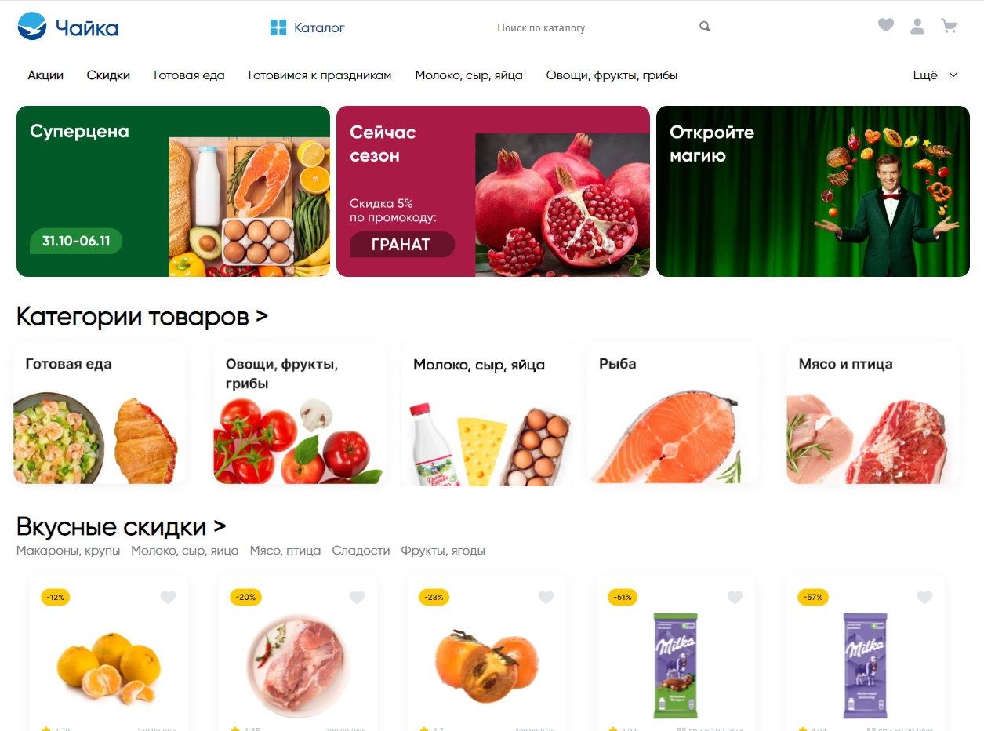
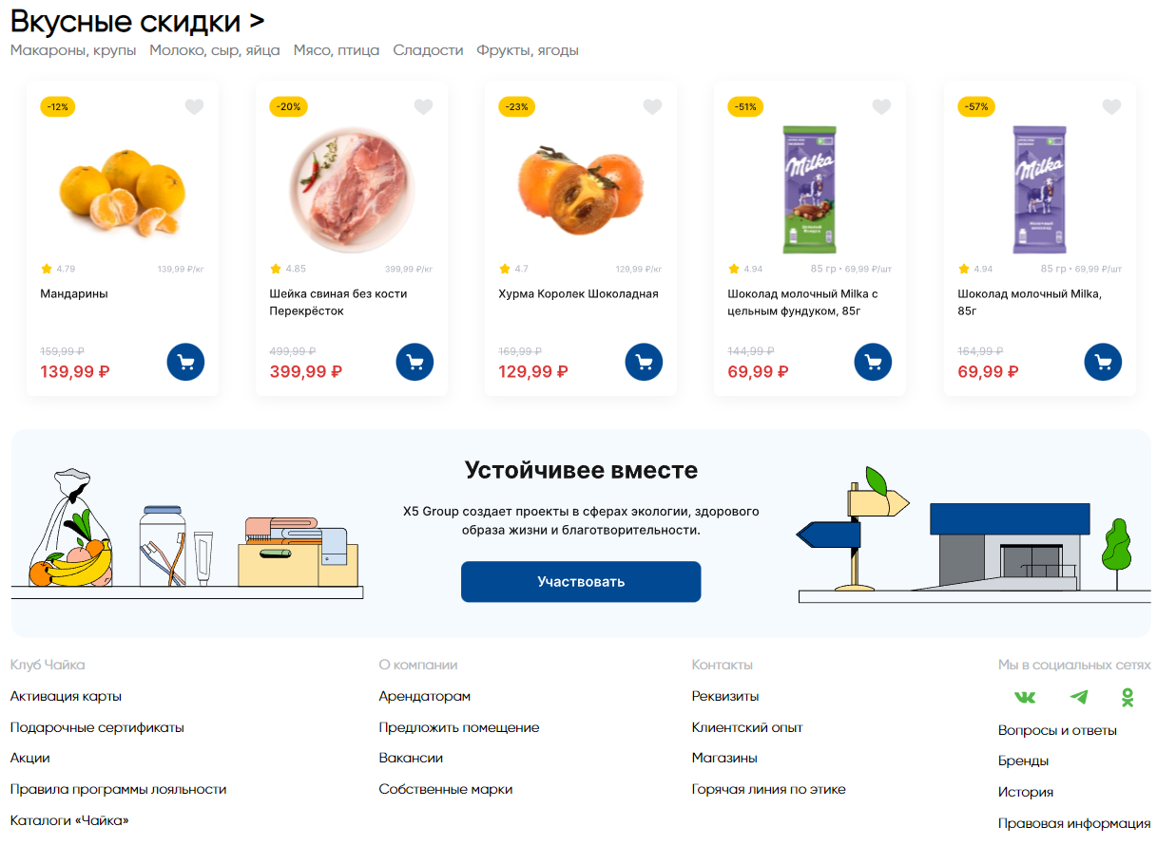
Главная страница.

Slide 6
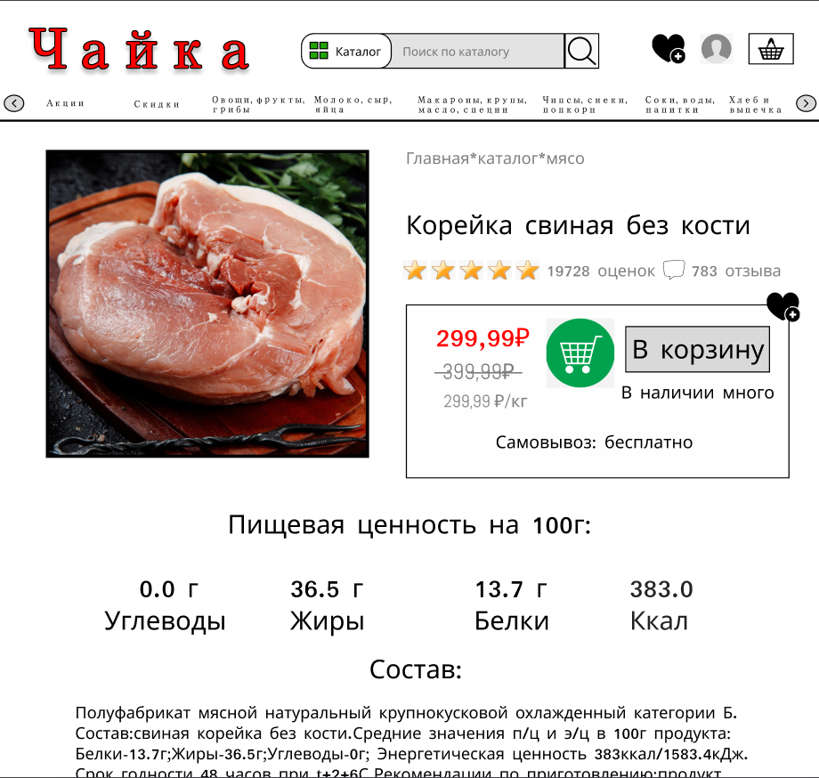
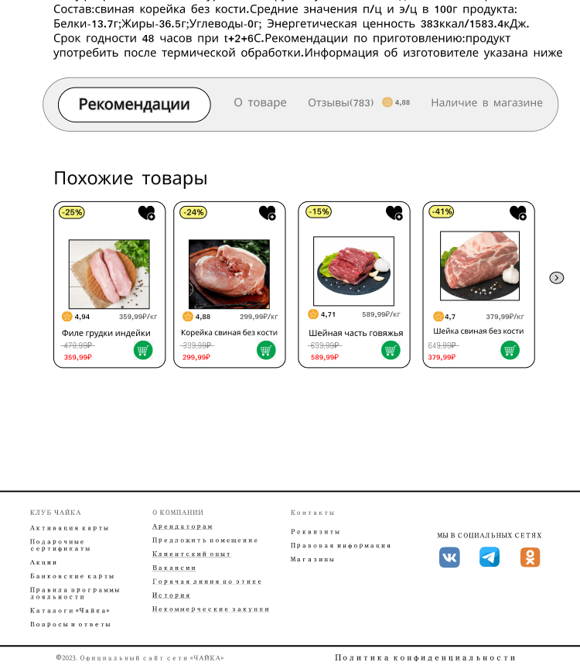
Детальная страница товара сайта

Slide 7
Заключение
В заключении следует отметить, что в нашем современном обществе Интернет играет невероятно важную роль, особенно в сфере торговли. С увеличением спроса на онлайн-покупки становится все более необходимо создание и поддержка высококачественных веб-сайтов для продуктовых магазинов. В данном исследовании мы предлагаем владельцам продуктовых магазинов и разработчикам веб-сайтов ознакомиться с основными методами и технологиями, необходимыми для успешного онлайн-присутствия. Глубокое понимание преимуществ и недостатков онлайн-продаж позволит предпринимателям оптимизировать свой бизнес и предоставить своим клиентам максимальное удобство и доступность через интернет. В результате, разработка качественного веб-сайта для продуктового магазина является одним из ключевых факторов успеха и процветания бизнеса в современном мире.

Slide 8
Ссылка на сайт

